Slide 1
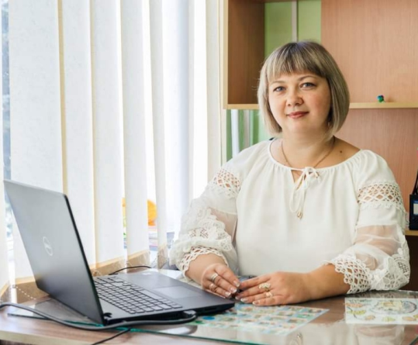
МАЙСТЕР-КЛАС
ВИКОРИСТАННЯ ІГРОВИХ ТЕХНОЛОГІЙ – ОДИН ІЗ СПОСОБІВ РОЗВИТКУ ПІЗНАВАЛЬНИХ ЗДІБНОСТЕЙ МОЛОДШИХ ШКОЛЯРІВ.
Вчителя початкових класів
Пирятинського ліцею №6
Пирятинської міської ради
Лубенського району
Кизим Ірини Сергіївни

Slide 2
Девіз:
«Зібратись разом – це початок,
Триматися разом – це прогрес,
Працювати разом – успіх!»
Гра – це іскорка, що запалює вогник
допитливості й любові до знань.
В. Сухомлинський

Slide 3
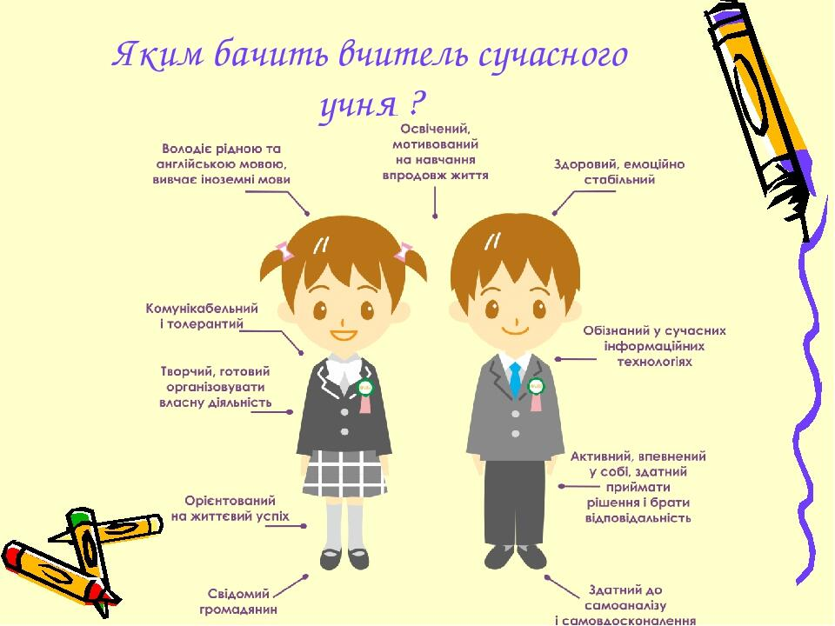

Slide 4
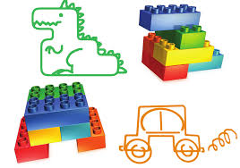
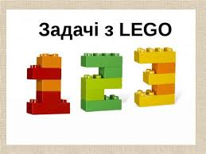
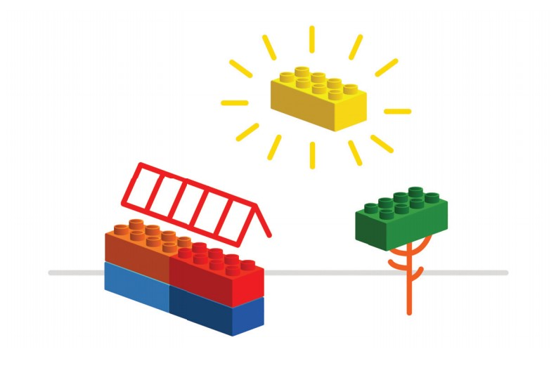
LEGO – ЦЕ КРУТО!
Від маленької цеглинки – до розумної дитини

Slide 5
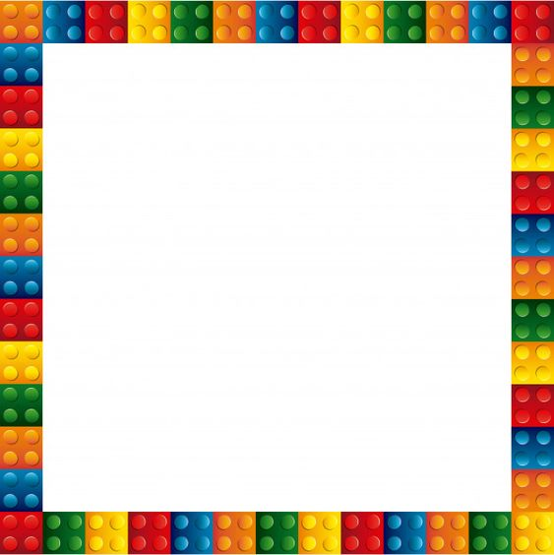
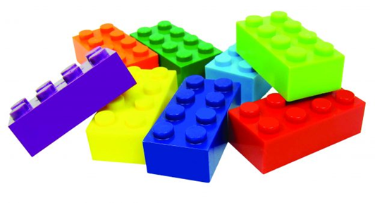
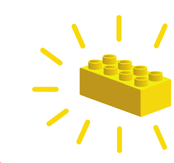
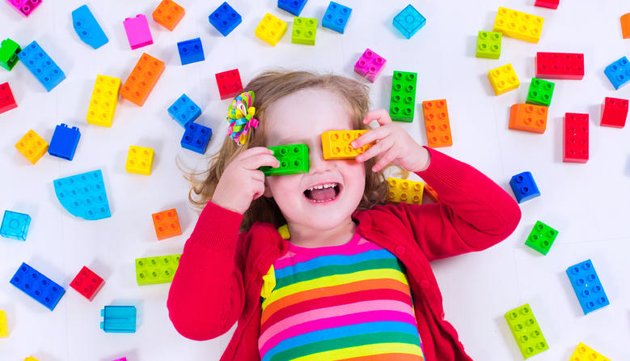
LEGO race
Ця гра спрямована на удосконалення навичок виконання арифметичних дії. Кладемо перед дитиною спеціальний килимок , учень розкладає LEGO. Виводимо на екран завдання на картках, відповідь до якого і є сигналом для руху однієї цеглинки LEGO на одну на одну клітинку вперед. Перемагає цеглинка , яка першою дійде фінішу.

Slide 6
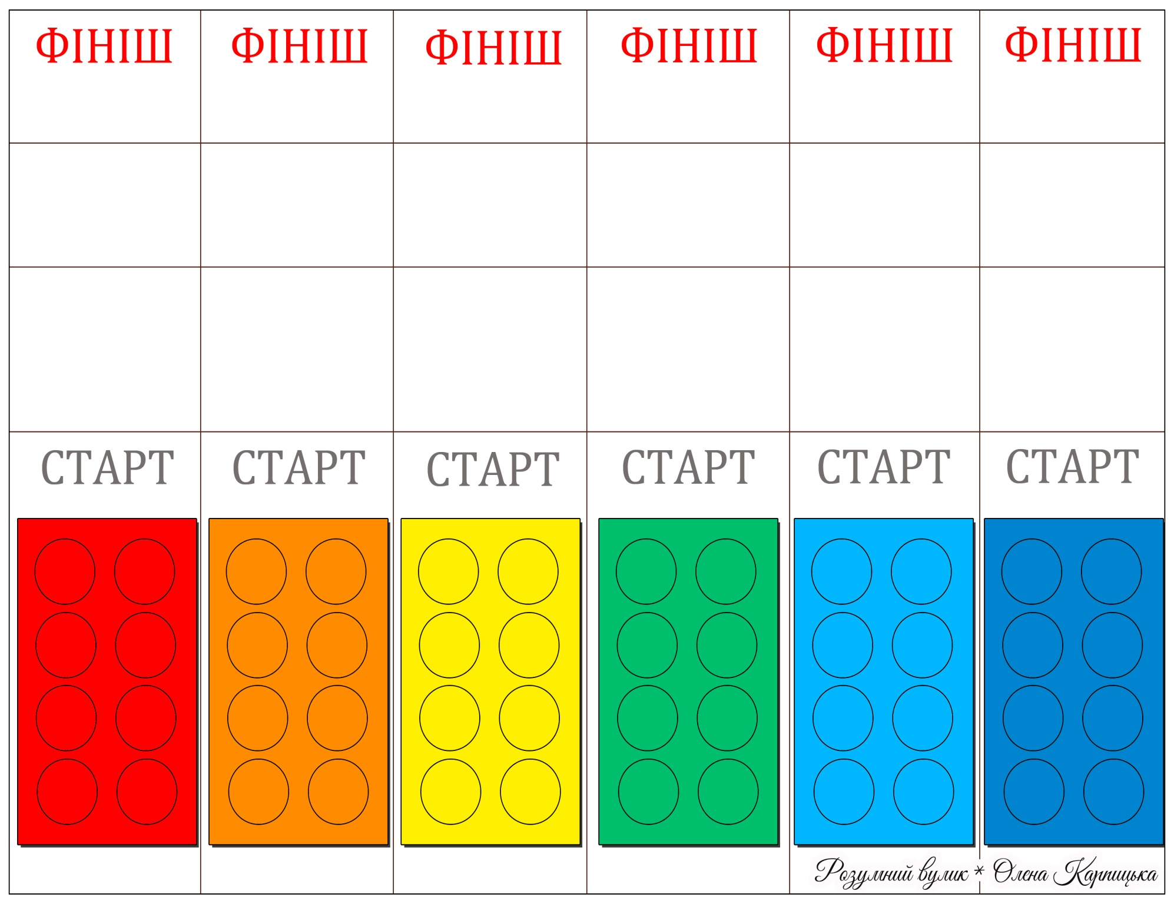

Slide 7
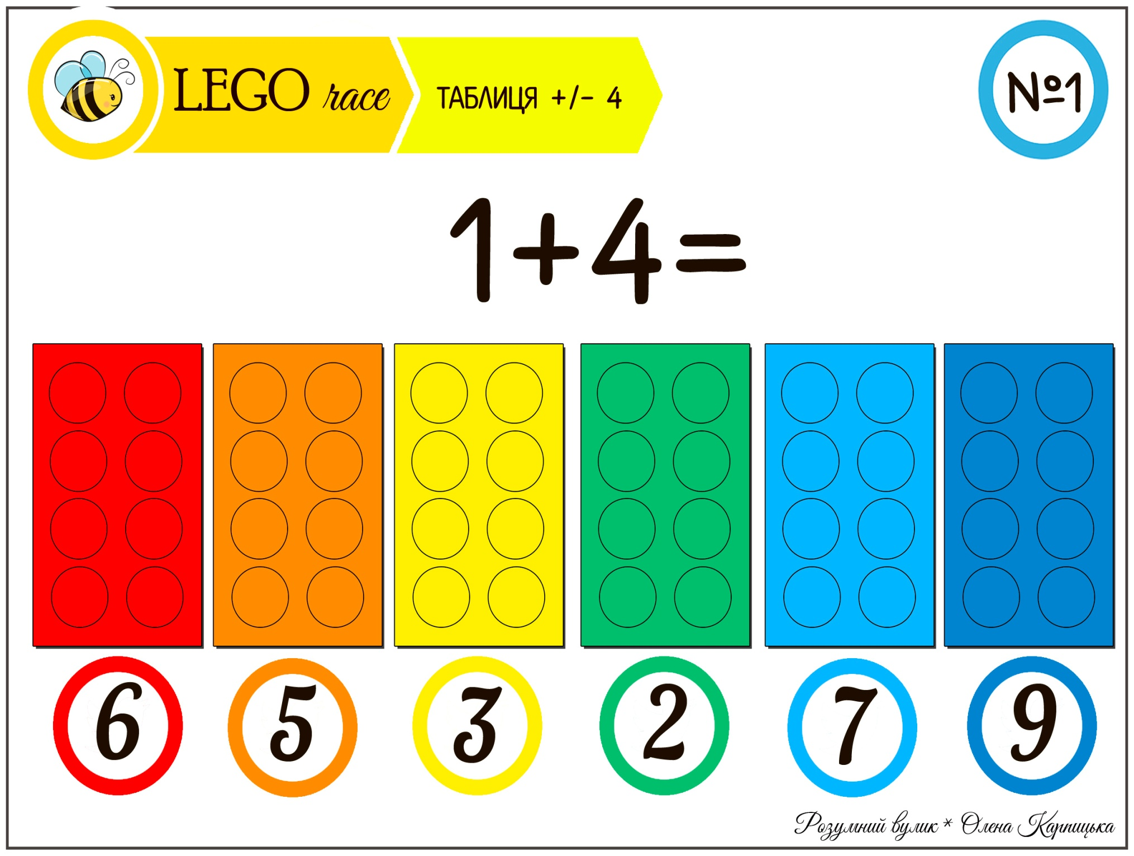

Slide 8
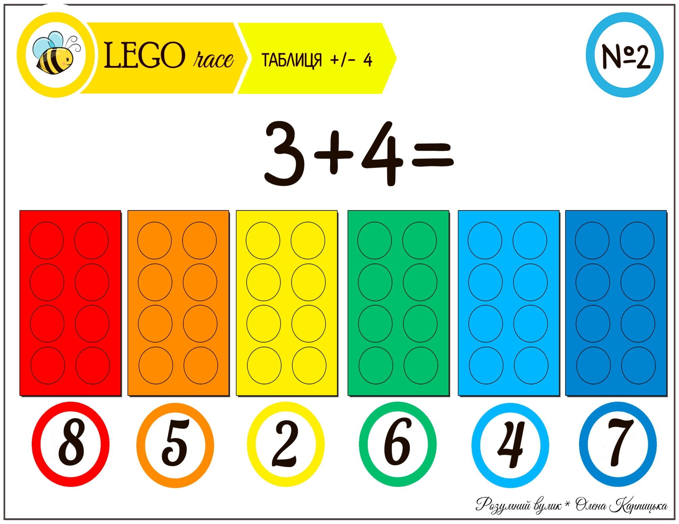

Slide 9
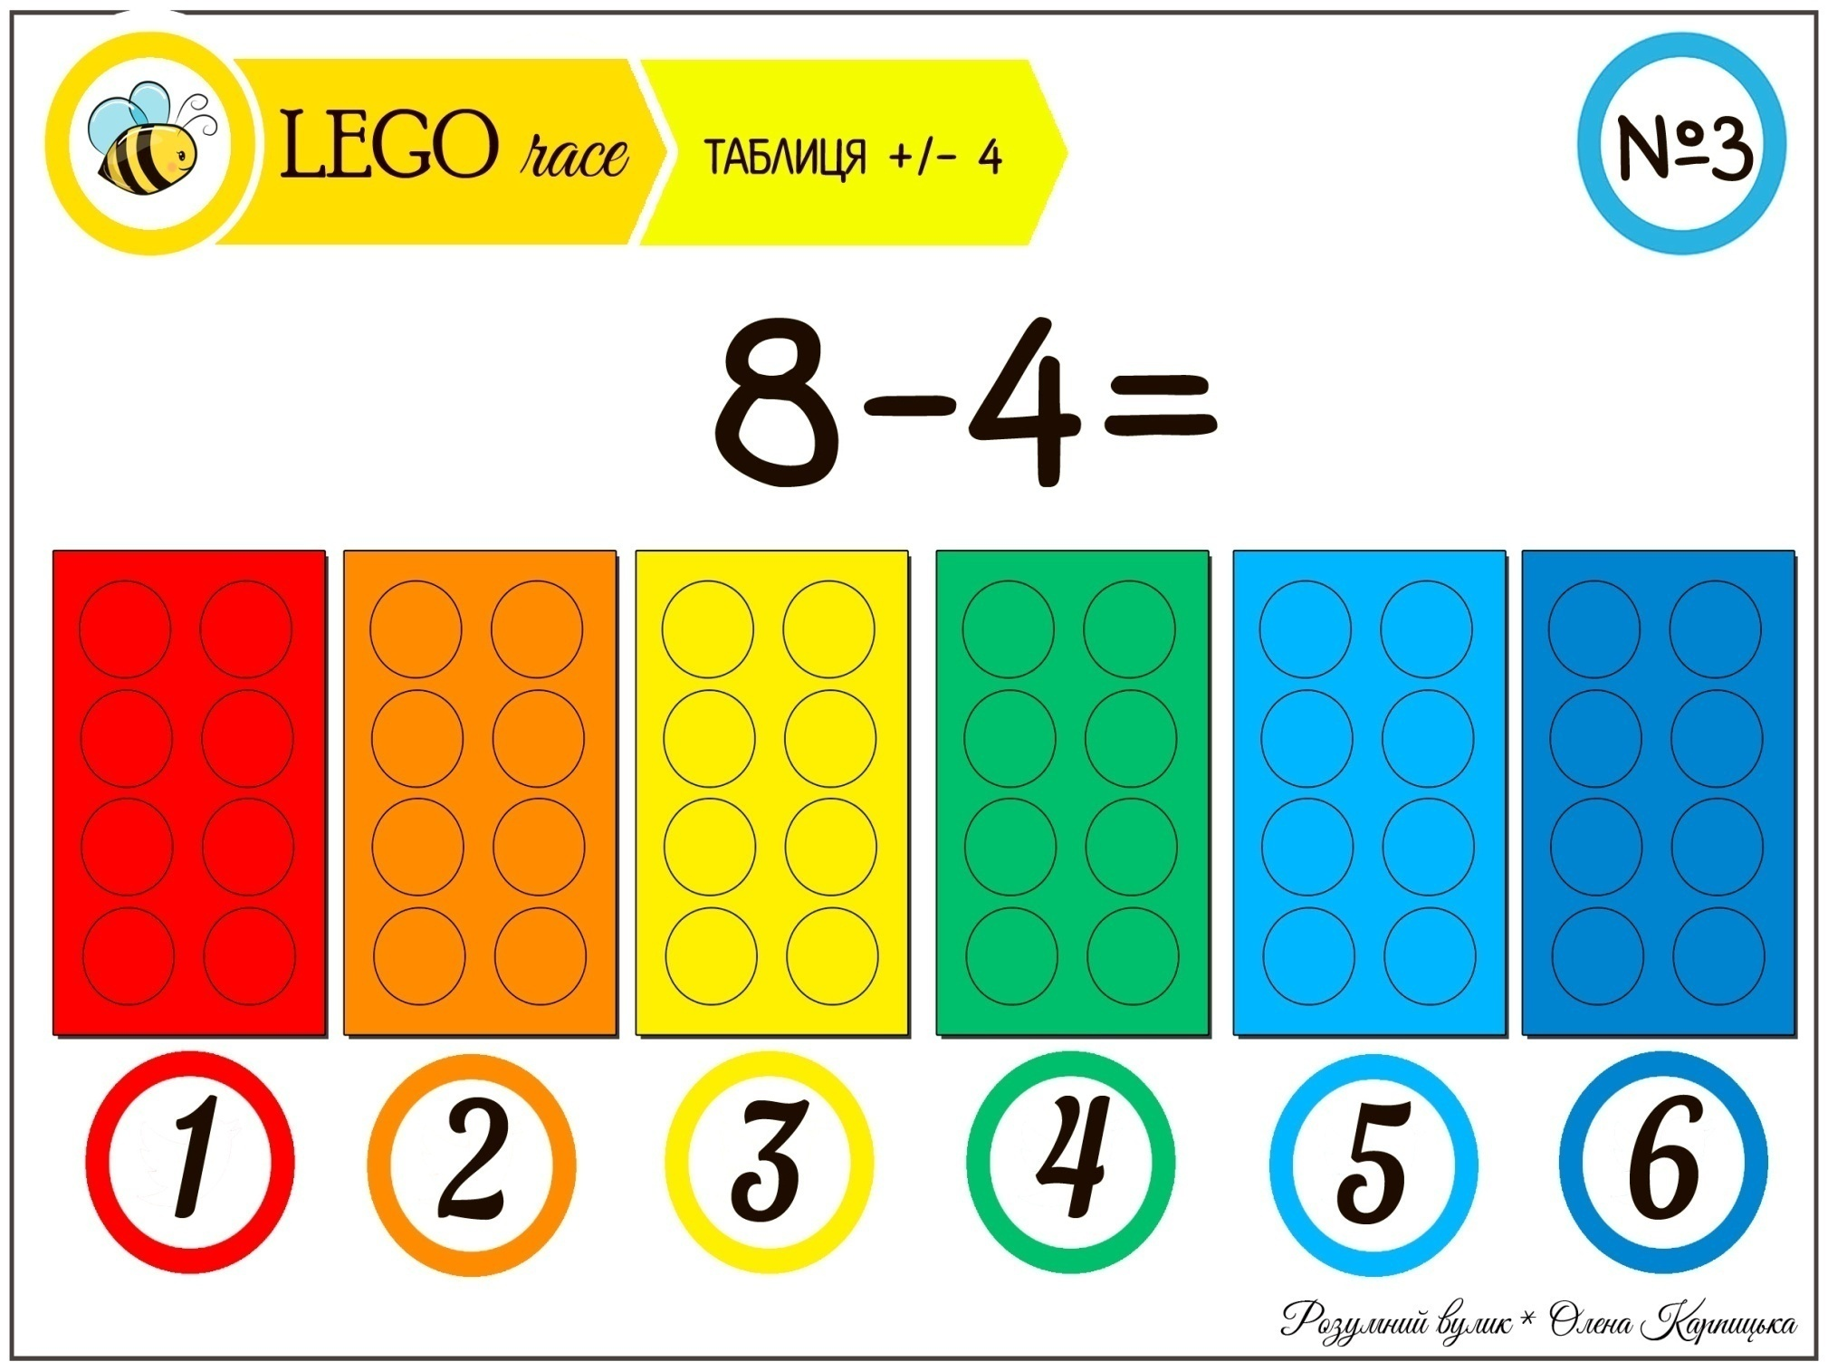

Slide 10
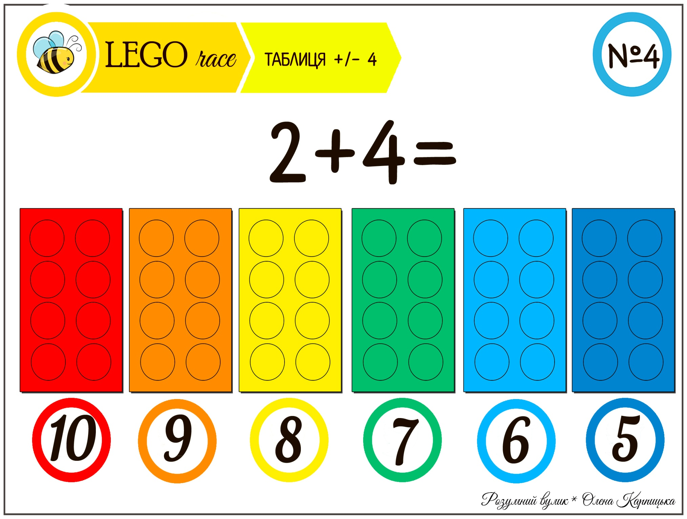

Slide 11
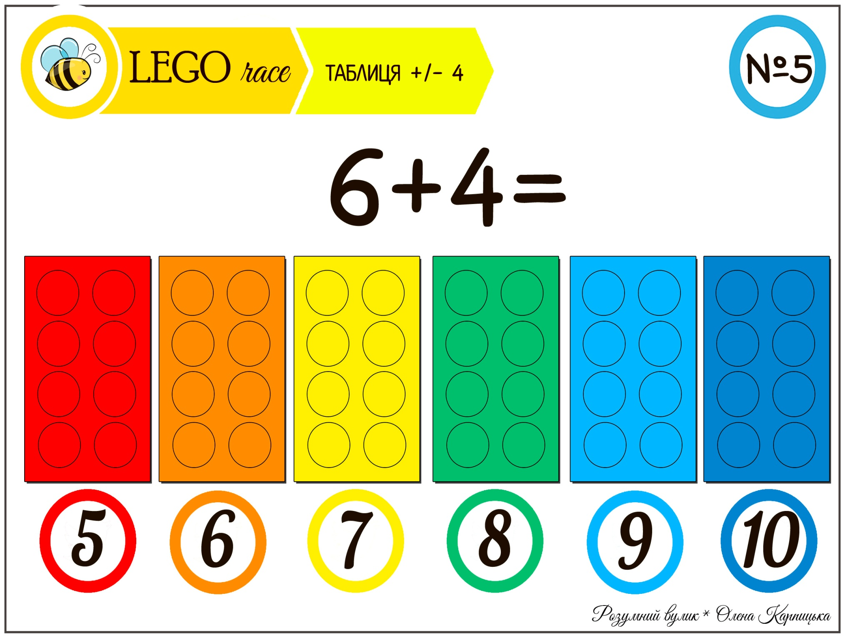

Slide 12


Slide 13


Slide 14
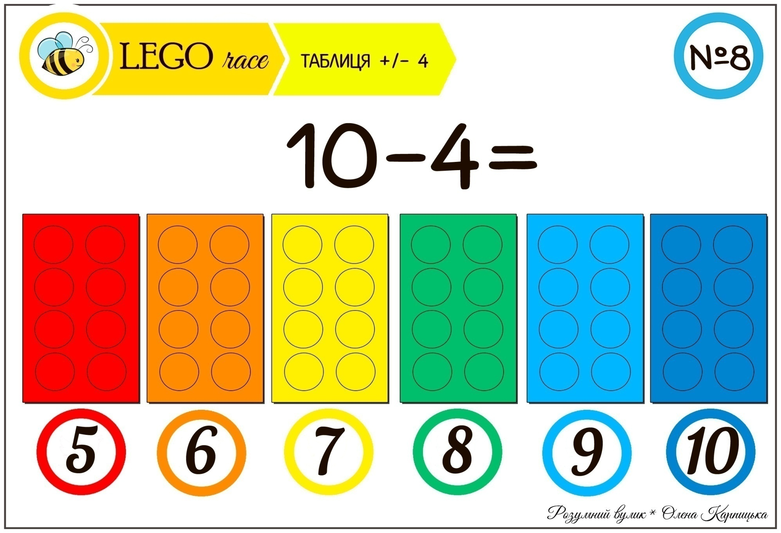

Slide 15
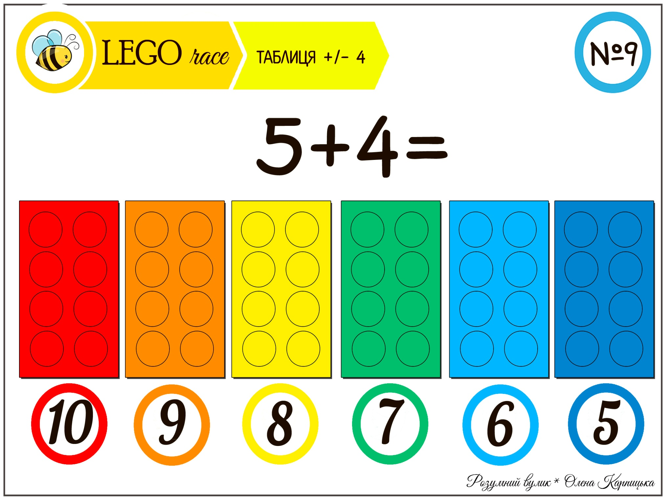

Slide 16
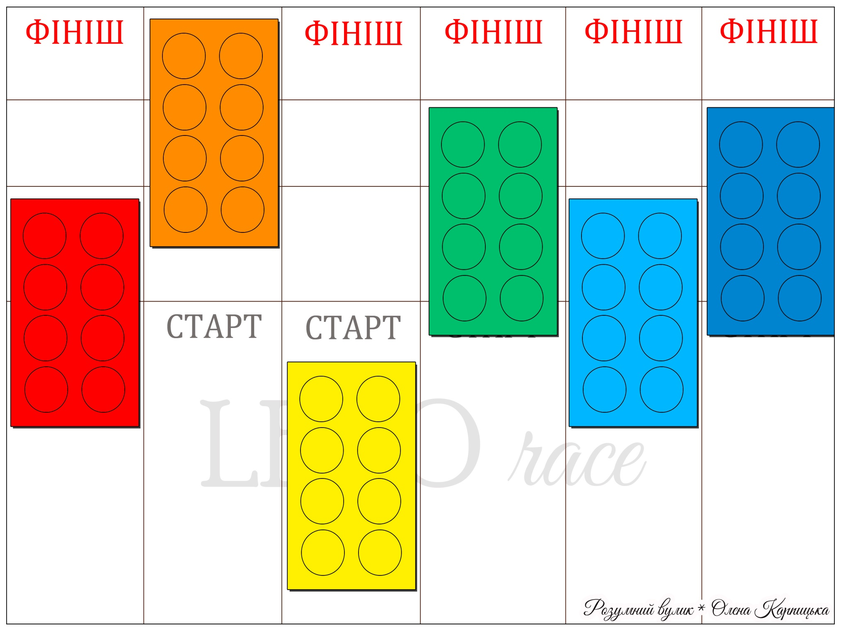

Slide 17
Кроссенс
асоціативна головоломка нового покоління
сучасний методичний прийом візуалізації навчального матеріалу
один із способів розвитку логічного, образного і асоціативного мислення
Виконує функцію
навчальну
мотиваційну
комунікативну
соціальну
Кроссенс поєднується з інтерактивними
методами
“коло ідей”
робота в групах
“мозковий штурм”
“мікрофон”
робота в парах

Slide 18

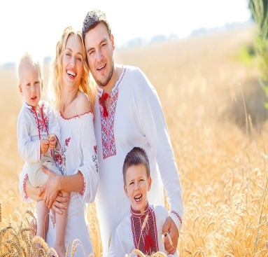
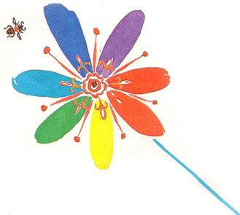
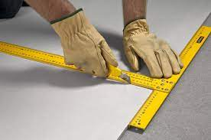
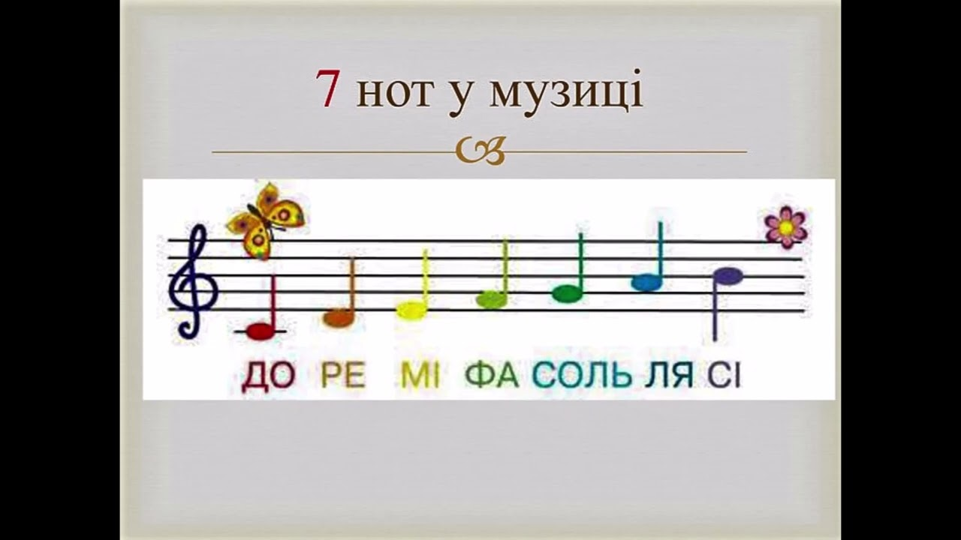
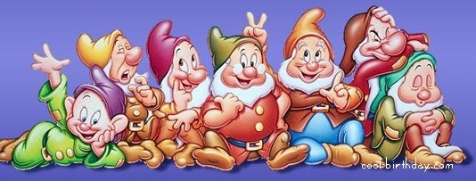
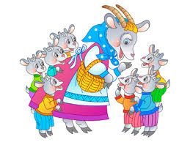
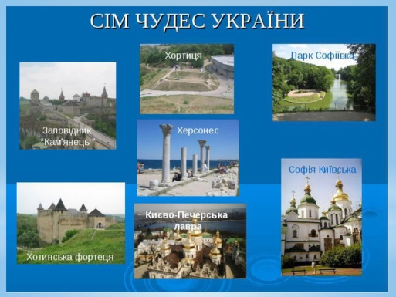
1
2
3
7
4
5
6
7
8
9

Slide 19
1.З’ясуйте, що зображено на кожному із малюнків кроссенсу.
2.Установіть асоціації, які виникають у вас з кожним із зображень.
3. Подумайте, що може об’єднувати ці різні зображення.
4. Починати розгадувати кроссенс можна з будь-якої картинки, що розпізнається.
5. Центральним є квадрат - відповідь під №5.
6. Центральна картинка може бути пов’язана за змістом зі всіма зображеннями в кроссенсі.
7. Зазвичай потрібно встановити зв’язки по периметру між квадратами 1-2, 2-3, 3-6, 6-9, 9-8 8-7, 7-4, 4-1 («основа»), а також по центральному хресту між квадратами 2-5, 6-5, 8-5 и 4-5 («хрест»).

Slide 20

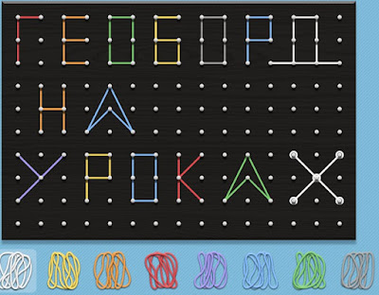
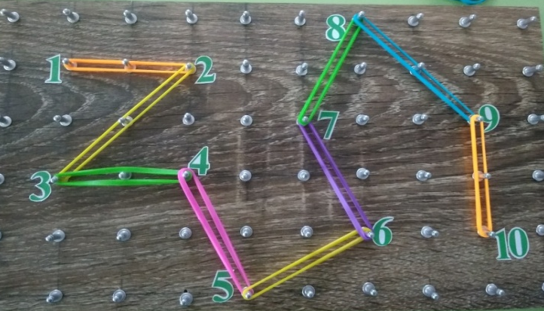
Геоборд (математичний планшет) – це багатофункціональна дошка для конструювання плоских зображень.
РОЗВИВАЄ:
когнітивні здібності дитини
дрібну моторику, фантазію
дозволяє самостійно вигадувати зображення ( цифри, геометричні фігури тощо)

Slide 21
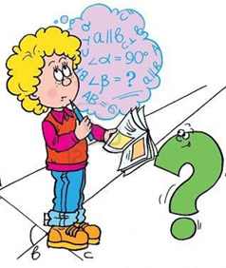
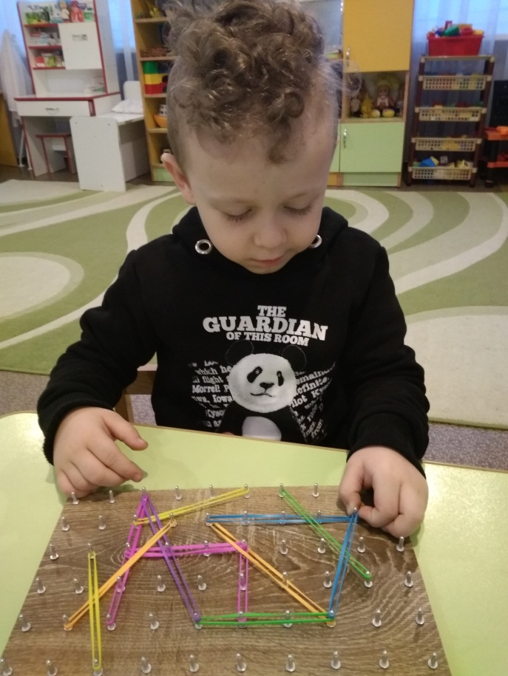
https://apps.mathlearningcenter.org/geoboard/
Гра «Зачарована цифра»
Дітям пропонується пригадати усі вивчені цифри, задумати будь-яку цифру і викласти її на геоборді резинками одного кольору. Тоді резинками інших кольорів створити якийсь візерунок так, щоб заховати цифру під ним. Після чого діти показують свої зображення одне одному і намагаються вгадати «зачаровану цифру».
https://apps.mathlearningcenter.org/geoboard/

Slide 22
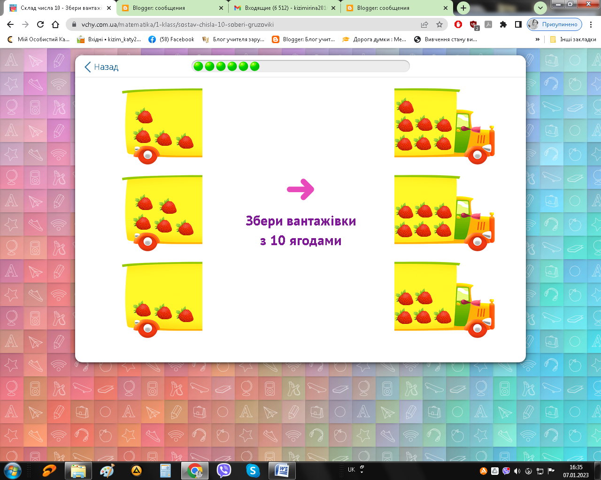
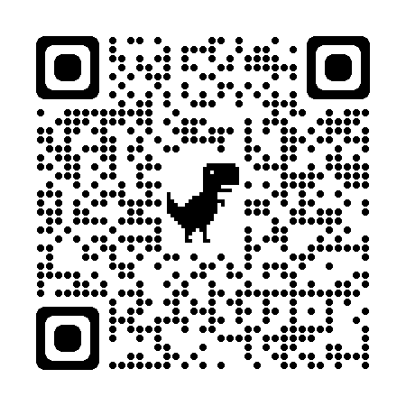
Гра “ Збери вантажівки”
використовується при вивченні складу числа 10. В цій onlane- грі потрібно з’єднати дві частини машини, щоб вийшло в кузові 10 ягідок.

Slide 23
Відчуйте силу гри!
Вірте в успіх!
Зростаймо професійно разом!

